Slide 1
সবাইকে
স্বাগতম

Slide 2
পরিচিতি
মোঃ হারুন-অর-রশিদ সহকারী অধ্যাপক (পদার্থবিজ্ঞান )
মাদ্রাসা-ই-দারুছুন্নাত,ডেমরা,ঢাকা।
E-mail: harunss1977@gmail.com
শ্রেণিঃ দশম
বিষয়ঃ পদার্থবিজ্ঞান
অধ্যায় :(তড়িতের চৌম্বক ক্রিয়া)
সময়ঃ ৪০মিনিট

Slide 3
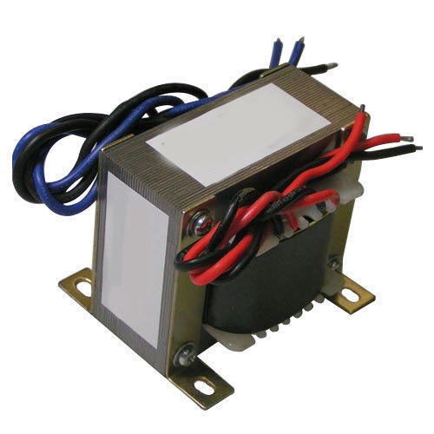
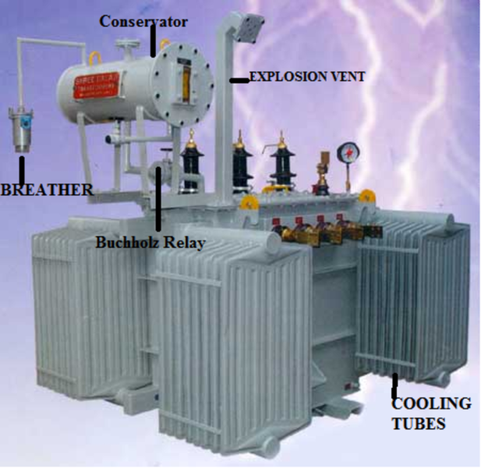
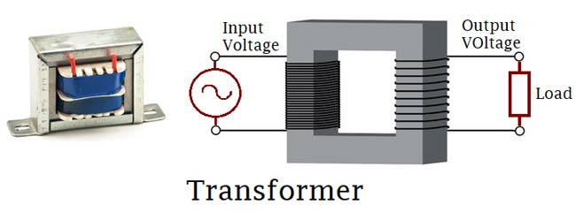
ছবিগুলো দেখে তোমরা কী বুঝতে পারলে?
Notes:
শিক্ষক এখানে আরও প্রশ্নের মাধ্যমে ছাত্র/ছাত্রিদের পূর্ব জ্ঞান যাচাই করতে পারেন।

Slide 4
আজকের পাঠের বিষয়-
ট্রান্সফর্মার

Slide 5
শিখনফল
এই পাঠ শেষে শিক্ষার্থীরা-
১। ট্রান্সফর্মার কী তা বলতে পারবে।
২। ট্রান্সফর্মার কত প্রকার তা ঊল্লেখ করতে পারবে।
৩। ট্রান্সফর্মারের গঠন প্রনালী ব্যাখ্যা করতে পারবে।

Slide 6
ট্রান্সফর্মার
ট্রান্সফর্মার : যে যন্ত্রের সাহয্যে পর্যায়বৃত্ত উচ্চ বিভবকে নিম্ন বিভবে বা পর্যায়বৃত্ত নিম্ন বিভবকে উচ্চ বিভবে রুপান্তরিত করা যায় তাকে ট্রন্সর্ফমার বলে।

Slide 7
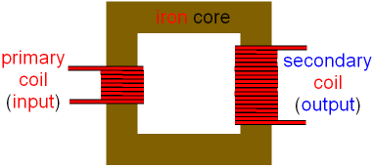
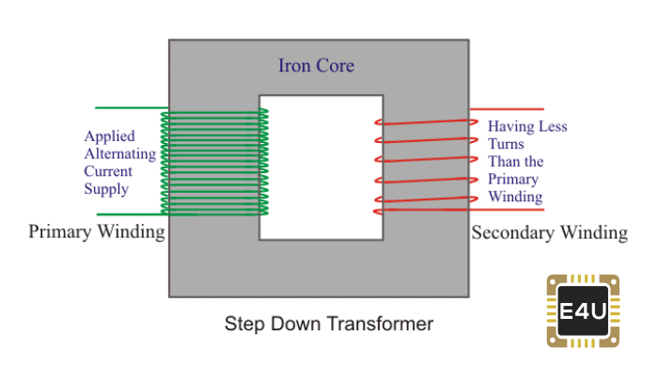
ট্রান্সফর্মার 2 প্রকার
১। আরোহী বা স্টেপ আপ ট্রন্স্রর্ফমার
২। অবরোহী বা স্টেপ ডাউন ট্রন্সর্ফমার

Slide 8
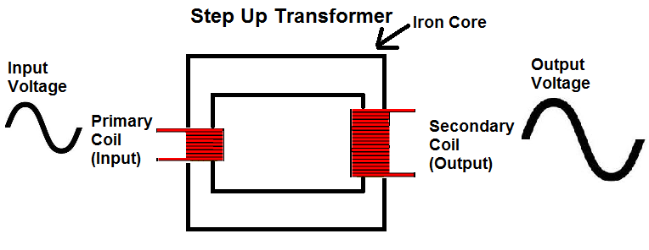
আরোহী বা স্টেপ আপ ট্রন্সর্ফমারঃ যে ট্রান্সর্ফমার অল্প বিভবের অধিক তড়িৎ প্রবাহকে অধিক বিভবের অল্প তড়িৎপ্রবাহে রুপান্তরিত করে তাকে আরোহী বা স্টেপ আপ ট্রন্সর্ফমার বলে।

Slide 9
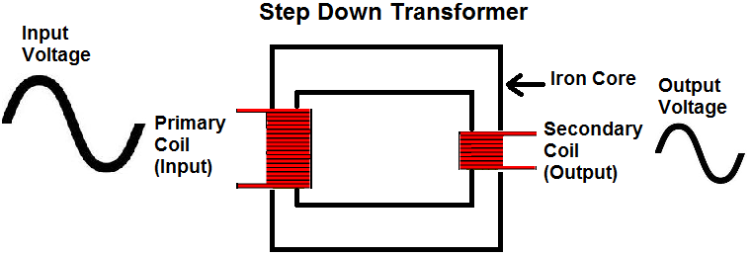
অবরোহী বা স্টেপ ডাউন ট্রন্সর্ফমার : যে ট্রান্সর্ফমার অধিক বিভবের অল্প তড়িৎ প্রবাহকে অল্প বিভবের অধিক তড়িৎপ্রবাহে রুপান্তরিত করে তাকে অবরোহী বা স্টেপ ডাউন ট্রন্সর্ফমার বলে।

Slide 10
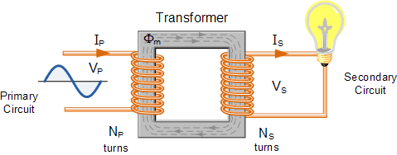
একক কাজ
ট্রন্সর্ফমার তৈরী করতে কি কি ব্যবহার করা হয়?
Notes:
সময় : ৫ মিনিট

Slide 11
ট্রান্সফর্মারের গঠন ও কার্যপ্রণালি: একটি কাচা লোহার আয়তাকার মজ্জা বা কোর নিয়ে এর পরস্পর বিপরীত দুই বাহুতে অন্তরীত তার পেচিয়ে ট্রন্সর্ফমার তৈরি করা হয়।
আয়তাকার মজ্জা এক বাহুর কুন্ডলীতে পর্যায়বৃত্ত প্রবাহ বা বিভব প্রয়োগ করা হয় একে মুখ্য কুন্ডলী বলে।

Slide 12
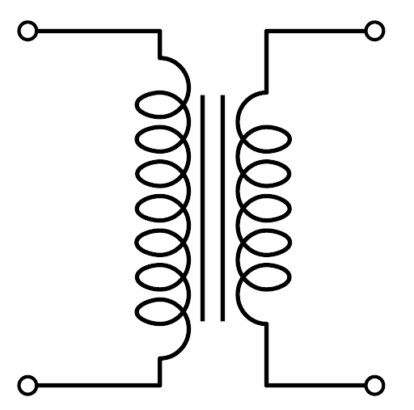
অপর যে বিপরীত বাহুর কুন্ডলীতে পর্যায়বৃত্ত বিভব আবিস্ট হয় তাকে গৌণ কুন্ডলী বলে।
আরোহী ট্রন্সর্ফমারের মুখ্য কুন্ডলীর চেয়ে গৌণ কান্ডলীতে তারের পাক সংখ্যা বেশী থাকে। অবরোহী ট্রন্সর্ফমারের মুখ্য কুন্ডলীর চেয়ে গৌণ কান্ডলীতে তারের পাক সংখ্যা কম থাকে।

Slide 13
জোড়ায় কাজ
মুখ্য কুন্ডলীর চেয়ে গৌণ কুন্ডলীর তারের পাক সংখ্যা কম কেন?
Notes:
সময় ৭ মিনিট দিতে পারেন

Slide 14
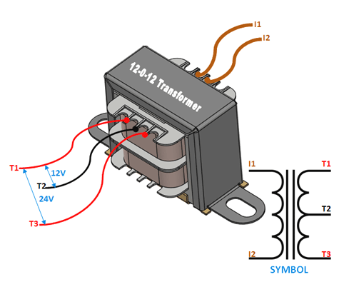
গৌণ কুন্ডলীর পাক সংখ্যা n_{s} এবং গৌণ কুন্ডলীতে আবিস্ট ভোল্টেজ E_{s} হলে মুখ্য ও গৌণ কুন্ডলীর ভোল্টেজ ও তারের পাক সংখ্যার সম্পর্ক হবে- E_{p} / E_{s} = n_{p} / n_{s}
মুখ্য কুন্ডলীর তড়িৎ প্রবাহমাত্রা I_{p} এবং গৌণ কুন্ডলীর তড়িৎ প্রবাহমাত্রা I_{s} হলে , E_{p} I_{p} = E_{s} I_{s}

Slide 15
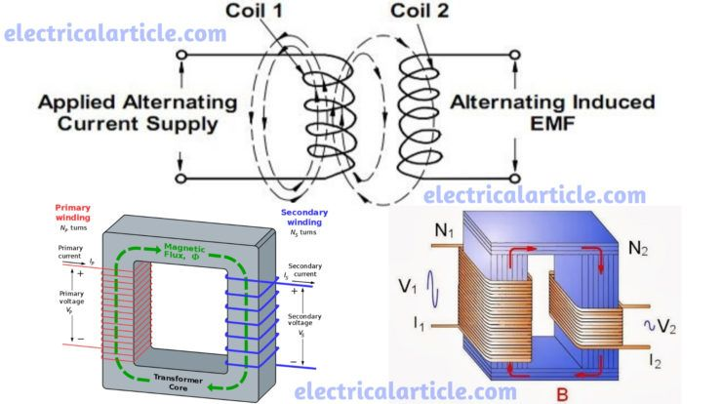
দলগত কাজ
ট্রান্সর্ফমার কিভাবে কাজ করে ব্যাখ্যা কর।

Slide 16
মূল্যায়ন
1। ট্রান্সফর্মার কী?
২। ট্রান্সফর্মার কত প্রকার?
৩। গৌণ কুন্ডলী কী?
৪। মুখ্য কুন্ডলী কী?
5। আরোহী ট্রান্সর্ফমার কী ?
6। অবরোহী ট্রান্সর্ফমার কী?

Slide 17
বাড়ির কাজ
একটি ট্রান্সর্ফমারের মুখ্য কুন্ডলীর পাক সংখ্যা 50 ভোল্টেজ 210v । এর গৌণ কুন্ডলীর পাক সংখ্যা 100 হলে ভোল্টেজ কত?

Slide 18
সবাইকে
ধন্যবাদ

